Slide 1


2019036112
김은총
2019036123
안윤우
Smart Farm
Remote control using
BLUETOOTH SMART FARM
블루투스를 통한 스마트팜 원격제어
충북대학교
정보통신공학부
캡스톤 디자인 발표자료

Slide 2

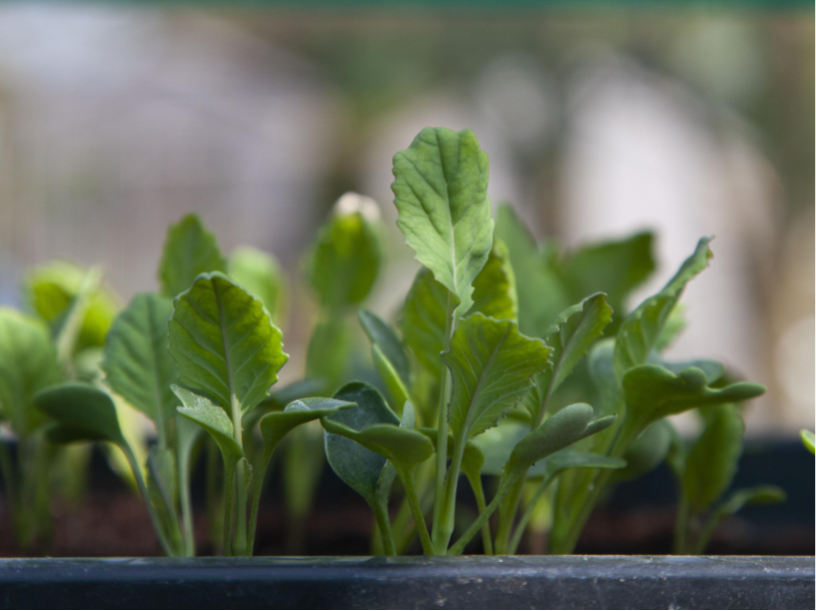

CONTENTS
목차 분리 나열형
01
주제 Project Proposal
- 작품 개요
- 개발 목표
02
동작 개요 (Summary)
- 동작 구성
- 주요 사용 코드
03
사용 모듈 (Contents Module)
- 부품별 개요
04
정리 (Please Note)
- 보완/과제

Slide 3













01
주제 Project Proposal
작품 개요
스마트팜이란 ICT 기술을 이용하여 원격, 자동으로 작물의 생육환경을
스마트하게 유지/관리할 수 있는 농장을 의미합니다.
개발 목표
동작 구성
농장온도제어 토양습도제어 생장LED제어 야생동물감지
주요 사용 코드
부품별 개요
부품 소스 해석
보완/과제

Slide 4
















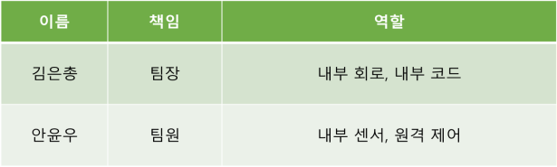
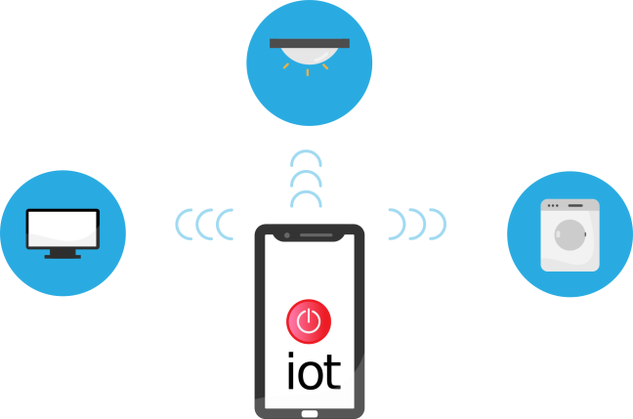

PIR
01
개발목표Development Goals
자동/수동
작품 개요
조도센서
온습도
부저
FAN
개발 목표
LED
블루투스
동작 구성
야생동물
제어
환기
주요 사용 코드
물주기
스마트팜
토양습도
부품별 개요
전원
스마트팜 구성 리스트
워터펌프
1. 온습도센서 높으면 팬이 돌아갑니다. (FAN ON/OFF)
2. 조도센서로 LED를 동작합니다.(LED ON/OFF)
3. 토양습도센서를 통해 물을 공급합니다.(WATER PUMP ON/OFF)
4. 문을 열고 닫습니다. (DOOR ON/OFF)
5. PIR+비접촉온도센서+BUZZER을 통해 야생동물 감지 시 경고음이 납니다.
이떄, 야생동물은 사람에 비해서 온도가 높아서(38~40도) 온도측정으로 야생동물이랑 사람 구분합니다.
부품 소스 해석
생장LED
IOT
모터
인기
보완/과제

Slide 5
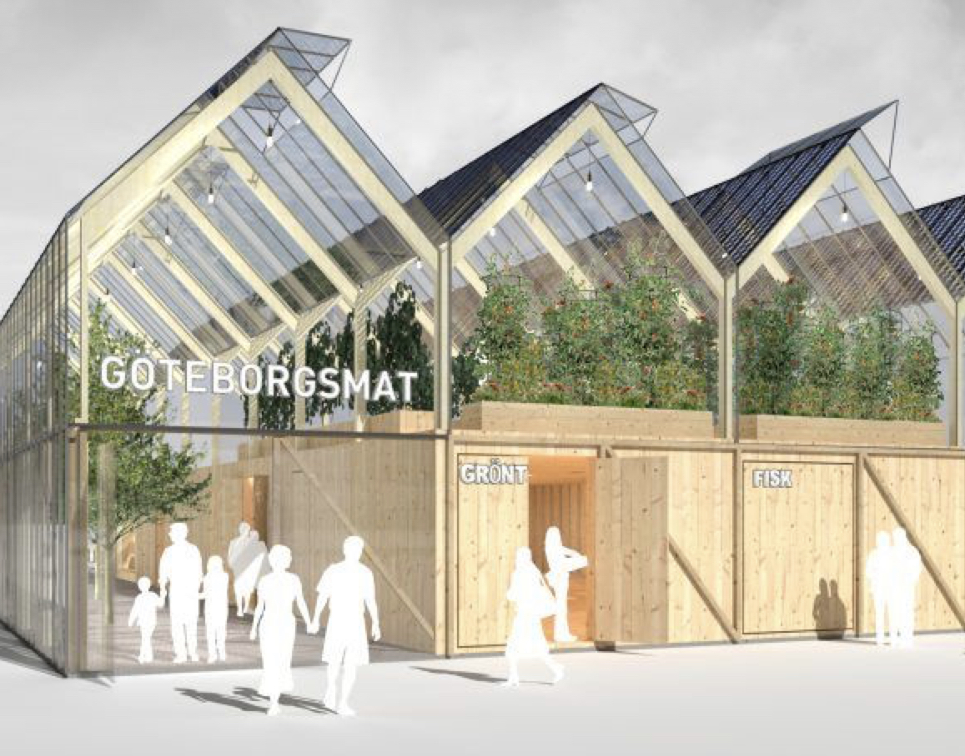


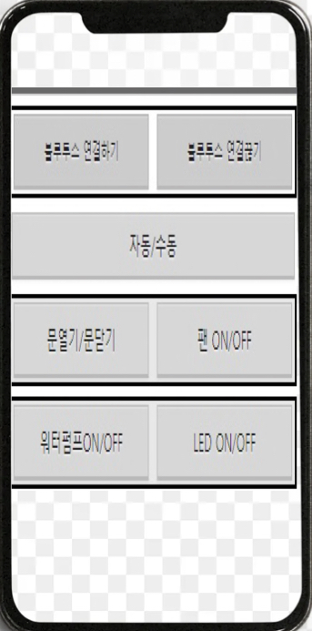
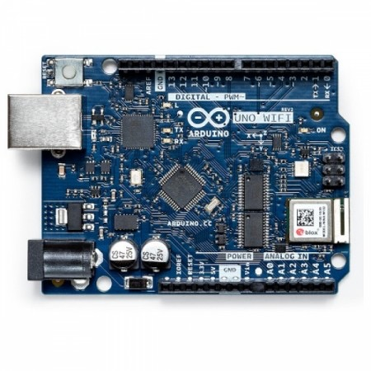
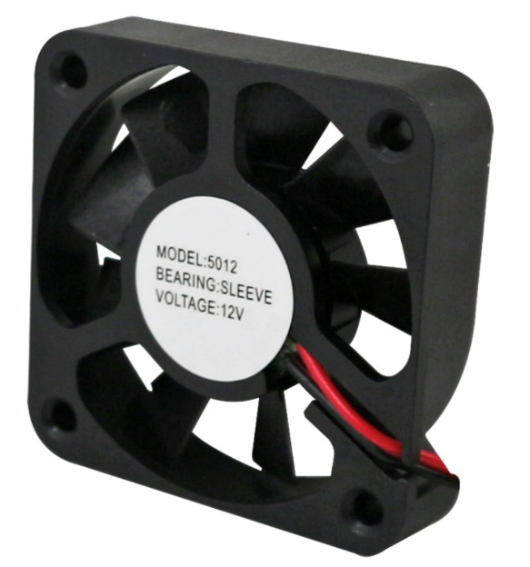
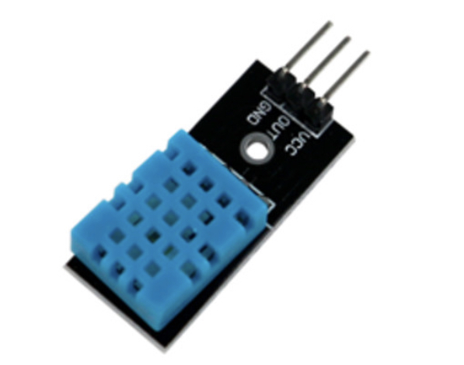

02
동작 개요 Summary
작품 개요
1. 농장 내 온도 조절
개발 목표
주요 동작 요소
- 센서를 이용한 농장 내 온도 정보 수집
-온도가 높아지면 센서가 이를 감지해 팬을 돌림
- 블루투스 센서를 이용한 애플리케이션 통신 제어
동작 구성
주요 사용 코드
부품별 개요
부품 소스 해석
보완/과제

Slide 6
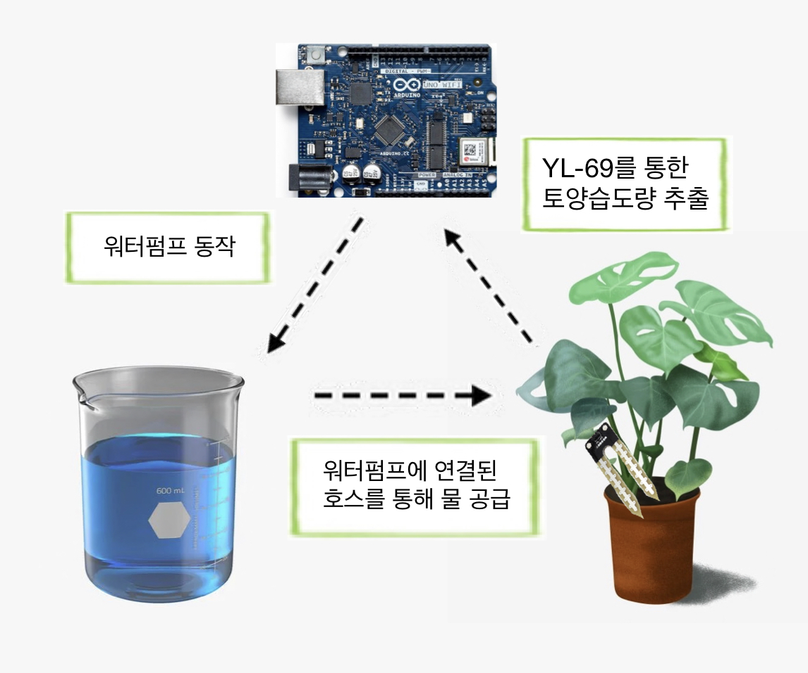
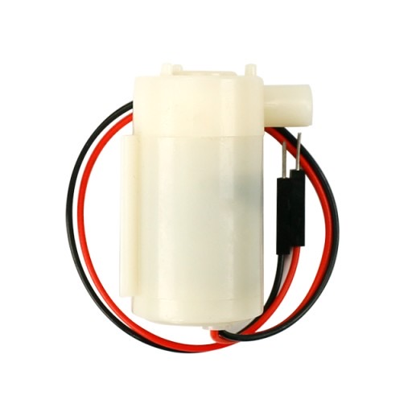
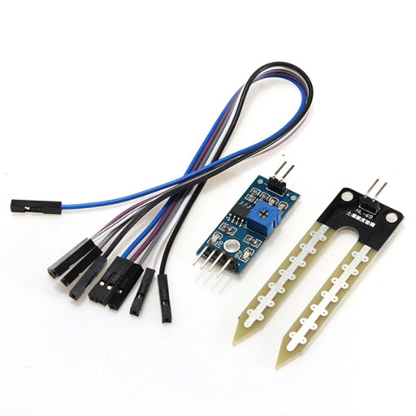

02
동작개요
작품 개요
2. 토양 습도 조절
주요 동작 요소
- 센서를 이용하여 토양습도 정보 수집
- 토양의 습도가 떨어지면 워터펌프를 이용하여
자동 물주기
- 블루투스 센서를 이용한 애플리케이션 통신 제어
개발 목표
동작 구성
주요 사용 코드
부품별 개요
부품 소스 해석
보완/과제

Slide 7
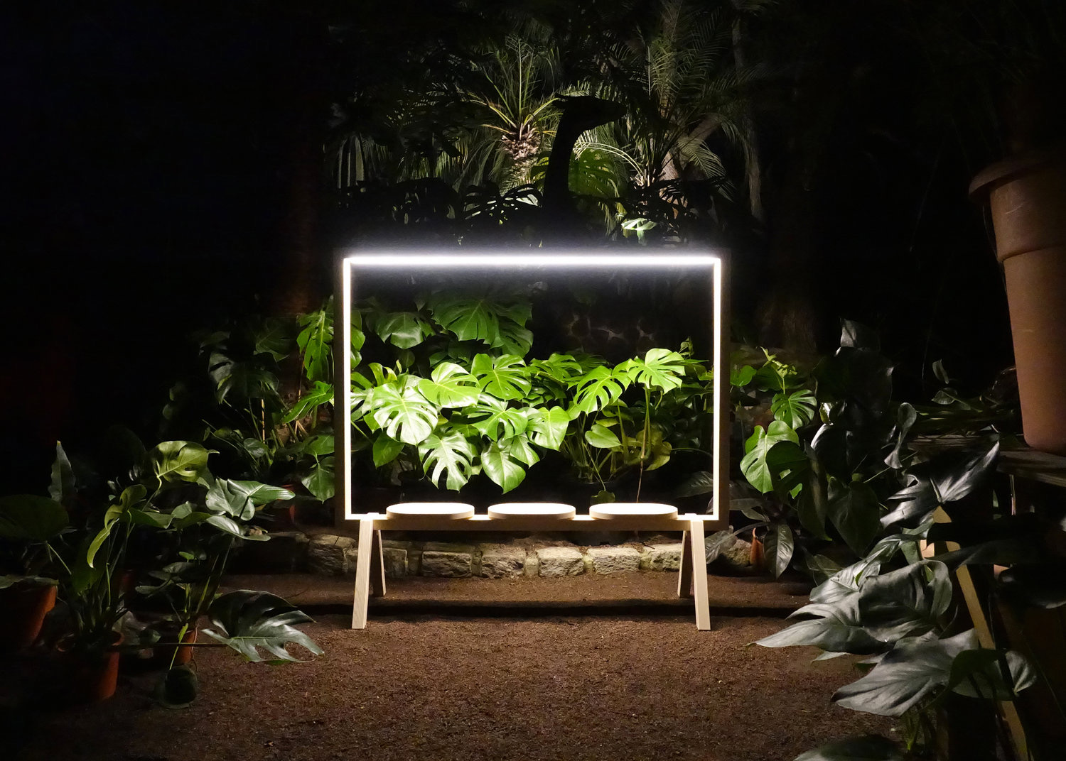

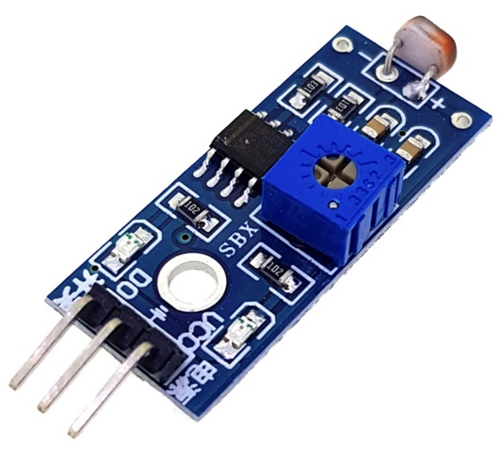
02
동작 개요
작품 개요
3. 생장용 LED 제어
주요 동작 요소
- 센서를 이용한 농장 내 밝기정보 수집
- 농장의 밝기가 어두워지면 자동으로 LED ON
- 블루투스 센서를 이용한 애플리케이션 통신 제어
개발 목표
동작 구성
주요 사용 코드
부품별 개요
부품 소스 해석
보완/과제

Slide 8
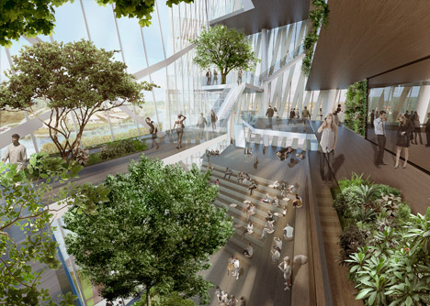

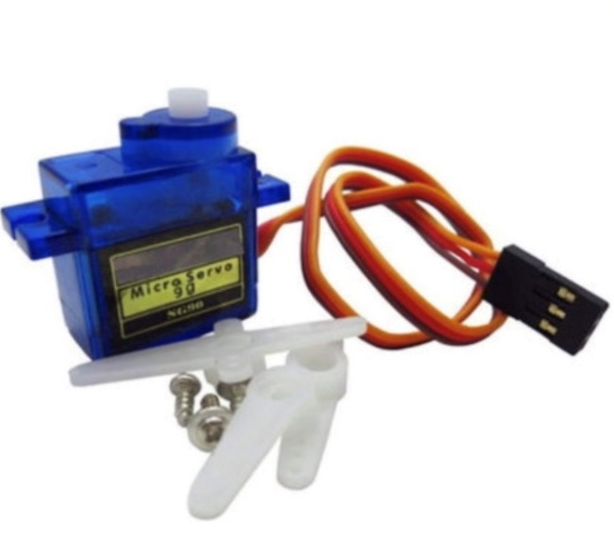
02
동작 개요
4. 어플리케이션 문 개폐 설정
작품 개요
주요 동작 요소
블루투스 센서를 이용한 애플리케이션 통신 제어
서보모터 ON & OFF
개발 목표
동작 구성
주요 사용 코드
부품별 개요
부품 소스 해석
보완/과제

Slide 9
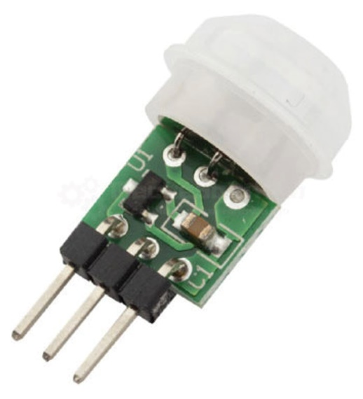
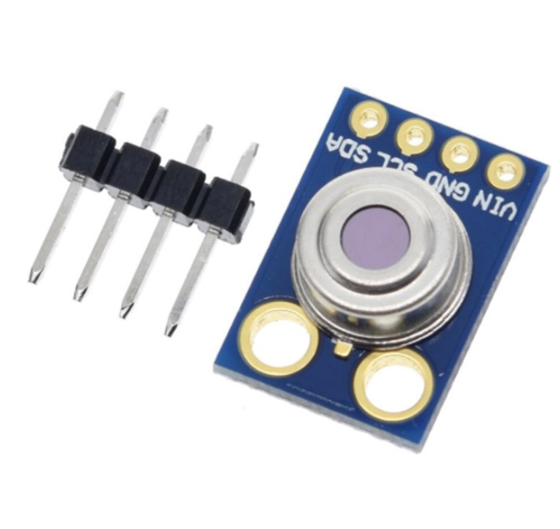

02
동작 개요
작품 개요
5. 야생동물 감지
주요 동작 요소
- 센서를 이용한 움직임 감지
- 온도센서를 이용한 사람과 야생동물을 구분
- 야생동물이 감지 될 경우 부저 울림
개발 목표
동작 구성
주요 사용 코드
부품별 개요
부품 소스 해석
보완/과제

Slide 10













02
주요 사용 코드
스마트팜 센서에 사용된 주요 코드를 설명합니다.
작품 개요
01
"DHT.h"
#include "DHT.h"
DHT11 온습도 센서를 사용하기 위해 DHT 라이브러리를 불러오기 위해
사용합니다.
개발 목표
결과물 보고
02
<Adafruit_MLX90614.h>
#include <Adafruit_MLX90614.h>
적외선 온도센서 라이브러리를 불러오기 위해 사용합니다.
주요 사용 코드
03
dht.readTemperature();
float t = dht.readTemperature();
t라는 변수에 dht라이브러리에 있는 readTemperature(); 함수가 읽어온
값을 넣으라는 뜻입니다.
부품별 개요
04
bt.write(msg.c_str());
msg는 문자열의 시작 주소값을 리턴,NULL을 포함해 C 스타일로 문자열을 반환합니다.
원본 String에 대상 String의 문자열을 접근할 수 있습니다.
msg.c_str()
부품 소스 해석
보완/과제
05
servo.attach(serv);
servo.write(60);
서보모터의 각도를 설정하여 문을 열고 닫습니다.

Slide 11



03
사용 모듈 Contents Module
작품 개요
농장 환경 정보수집
개발 목표
결과물 보고
주요 사용 코드
부품별 개요
DHT-11 YL-69 CDS모듈
부품 소스 해석
* 농장의 온.습도 측정 센서 * 흙의 습도 측정 센서 * 농장 내 밝기 측정 센서
→ 대기의 온습도 측정에 사용 → 워터펌프와 같이 사용 → 밝기에 따라 저항값이 변하는
→ 5V 사용, → 5V 사용, 특징을 이용하여 측정
VCC.GND.D0 3PIN구성 VCC.GND.OUT 3PIN 구성
보완/과제

Slide 12
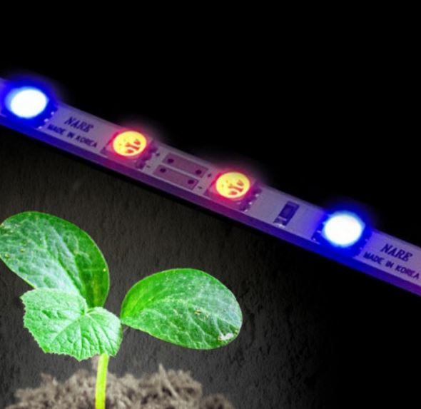

03
사용 모듈 Contents Module
작품 개요
농장 환경 컨트롤
개발 목표
결과물 보고
주요 사용 코드
부품별 개요
미니 팬 워터펌프 식물LED바
부품 소스 해석
* 농장의 온.습도를 낮춰줌 * 흙에 물을 주는 펌프 * 식물 생장용 LED 조명
→ DHT11와 함께 동작 → YL-69와 함께 사용 → 조도센서모듈과 함께 사용
→ 5V 사용 → 5V 사용
보완/과제

Slide 13
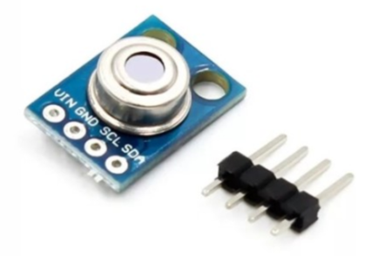

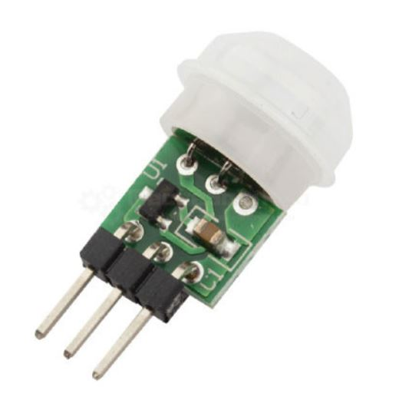
03
사용 모듈 Contents Module
작품 개요
농장 보안 담당
개발 목표
결과물 보고
주요 사용 코드
부품별 개요
PIR센서 비접촉온도센서 서보모터
부품 소스 해석
* 적외선을 이용한 움직임 *근거리 물체에서 방출되는 * 문의 ON,OFF 동작을 위한 모터
감지센서 적외선을 통해 온도 측정 블루투스 모듈을 이용하여
→ 프레넬렌즈를 통해 → 약 -70~380도의 범위 측정 → 어플리케이션으로 제어
움직임 감지
보완/과제

Slide 14






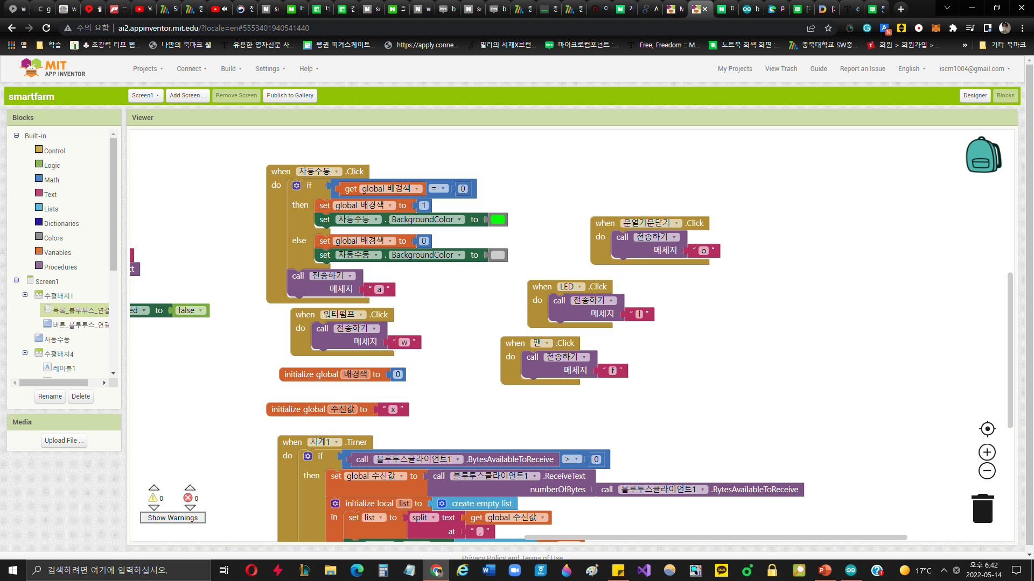



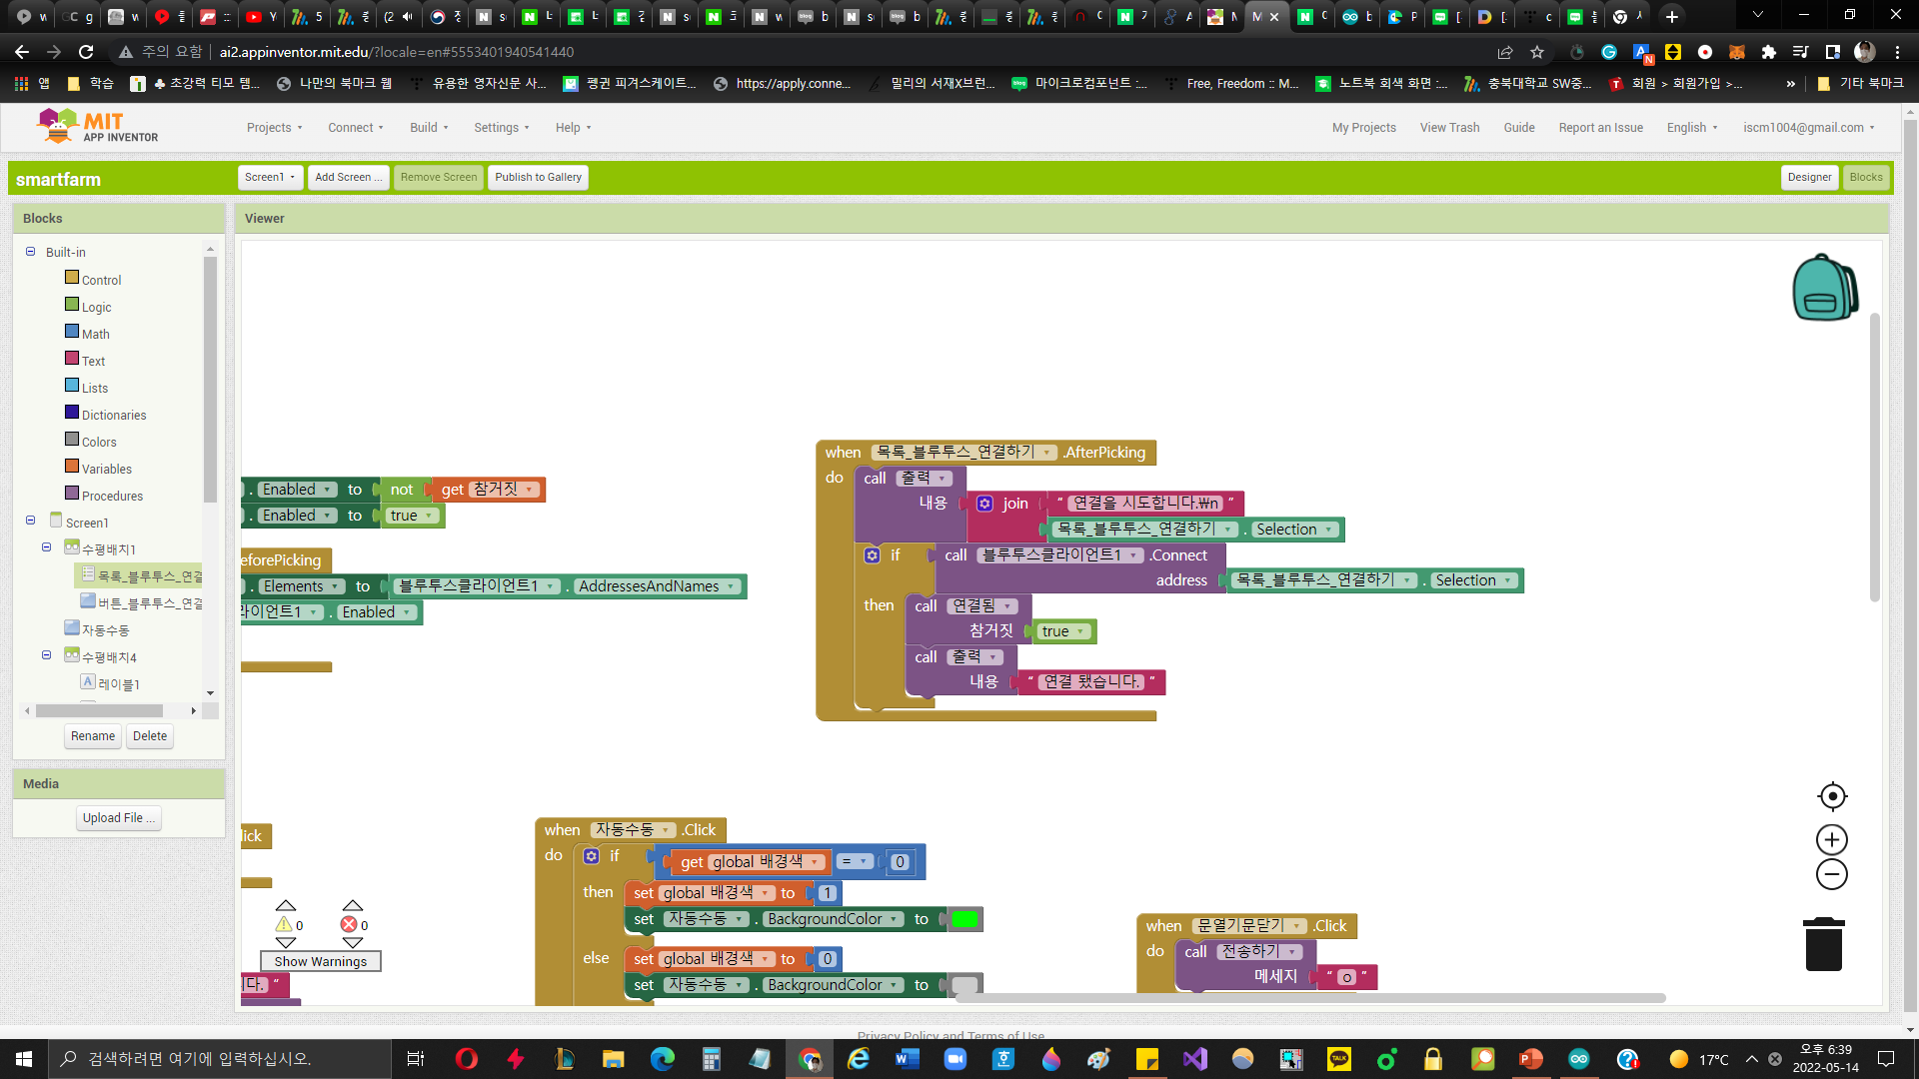
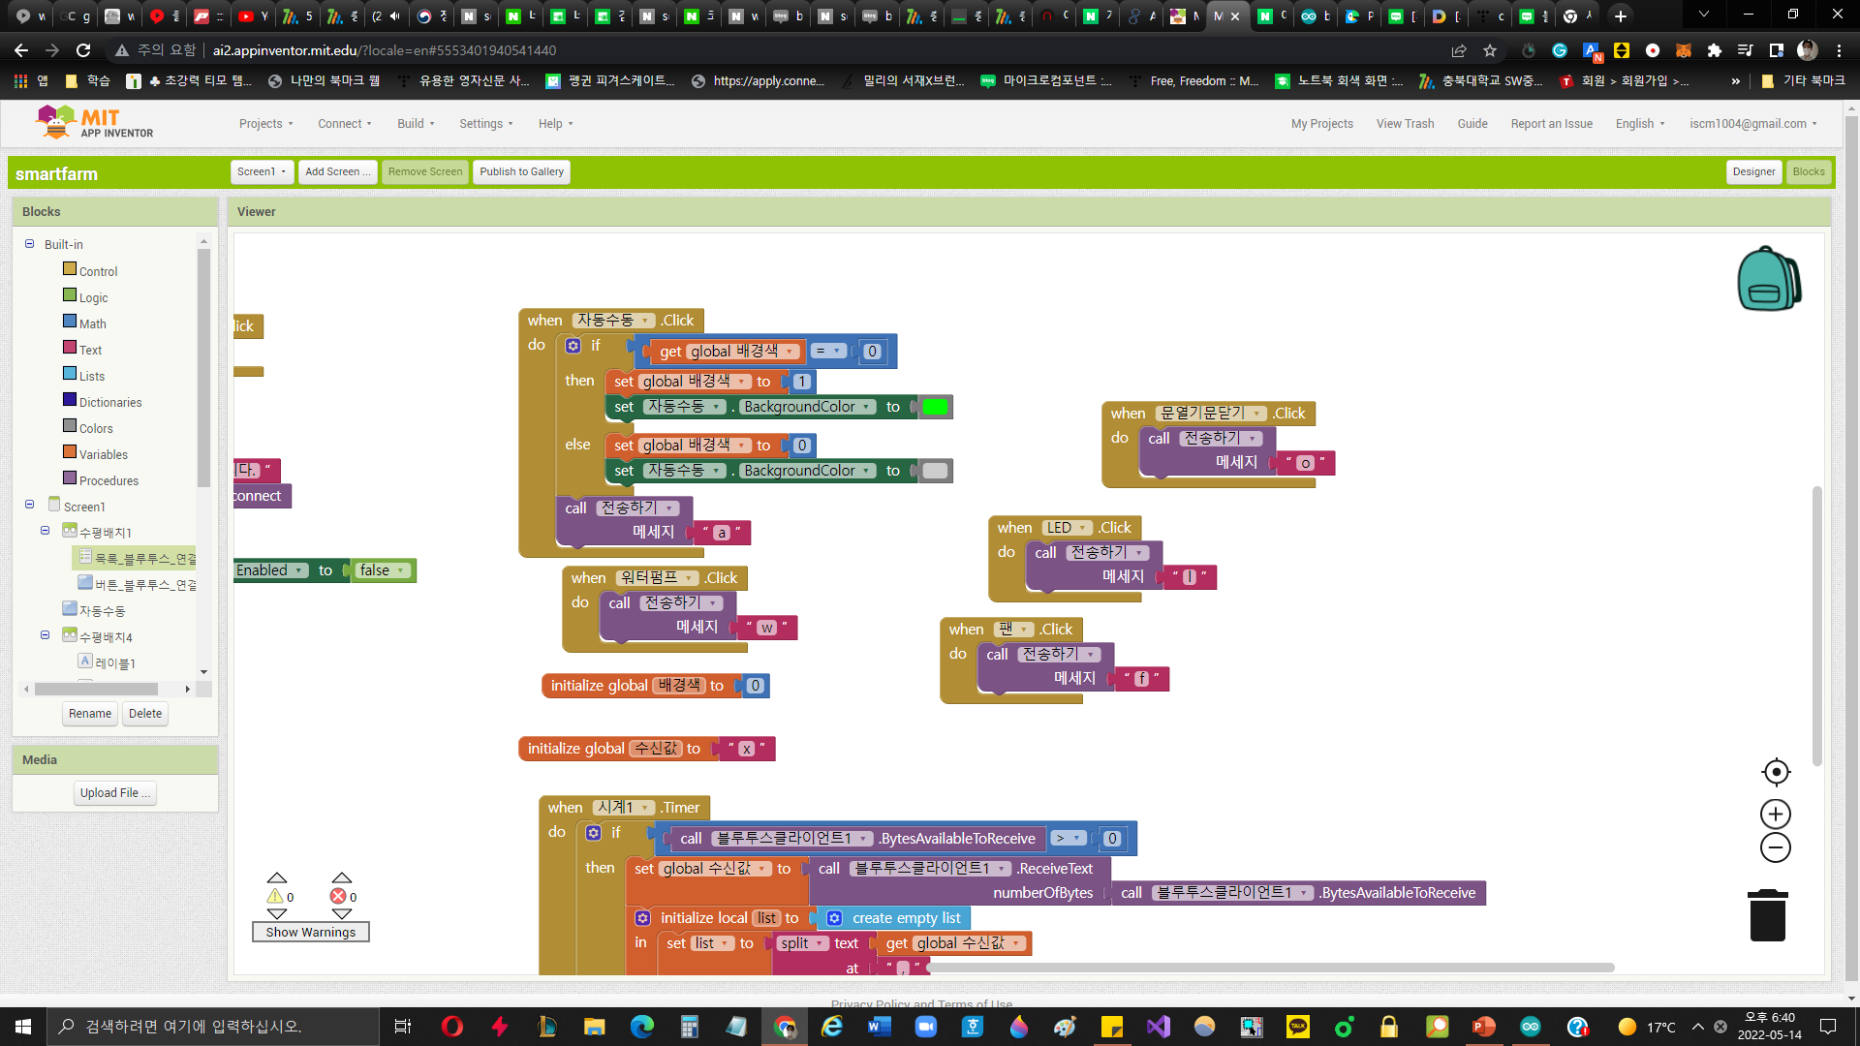
03
부품 소스 해석
작품 개요
각 모듈에 해당되는 부품들이 동작하게끔 사용된 소스를 설명합니다.
LED
FAN
개발 목표
pinMode(led,OUTPUT); digitalWrite(led,HIGH);
digitalWrite(led,LOW); if(a=='l')
pinMode(fan,OUTPUT); digitalWrite(fan,HIGH);
digitalWrite(fan,LOW); if(a=='f’)
결과물 보고
주요 사용 코드
부품별 개요
BLUETOOTH
WATER PUMP
부품 소스 해석
SoftwareSerial bt(2,3);
if(bt.available()) a=bt.read();
digitalWrite(water,HIGH); pinMode(water,OUTPUT);
digitalWrite(water,LOW); if(a==‘w’ )
보완/과제

Slide 15















complementary task
작품 개요
문제점과 보완 과제를 설명합니다.
개발 목표
전략 문제점
" 센서 인식 정확도를 높일 필요성이 요구된다. "
기계가 지닌 공통적인 한계로서 이물질 등으로 인한 오류가 발생할 수 있다.
결과물 보고
새로운 전략
주요 사용 코드
“ 오류 개선을 위해 센서의 범위값이나 설치 각도를 조정한다. ”
센서를 추가 부착하거나 각도를 조정하여 이물질 등을 여러 각도를 포착할 수 있게 설정할 수 있다.
부품별 개요
전략 과정 및 목표 수립- 허버트 사이먼의 의사결정 단계
동작구성
감시
monitoring
보완/과제
문제해결
인지
intelligence
의사결정
설계
design
선택
choice
실행
implementation

Slide 16

















Expected Results
작품 개요
추출된 트렌드 키워드를 통한 컨셉 및 베네핏을 설명할 수 있다.
개발 목표
스마트 팜 시스템을 통해 채소만 재배할 수 있나요?
결과물 보고
#자연
#플렌테리어
#취미
#애그리컬쳐
#정화
#에코
#스마트 블렌딩
주요 사용 코드
#조경
#그린
#재배
#스마트매니지먼트
#식물
#환경오염
#샐러드
부품별 개요
동작구성
코로나 시대로 심화되어진 개인의 개성이라는 키워드를 접목시켜,
개인의 용도에 따른 '창의적인 미닝 아웃' 을 블렌딩
보완/과제
*미닝아웃 : 가치관이나 신념을 기준으로 제품을 택하는 행위
*블렌딩 : 기존의 것을 다른 것과 접목시켜 새로운 것을 만드는 행위

Slide 17


2019036112
김은총
2019036123
안윤우
Thank you
for
your attention
충북대학교 전자정보대학 정보통신공학부

Slide 18
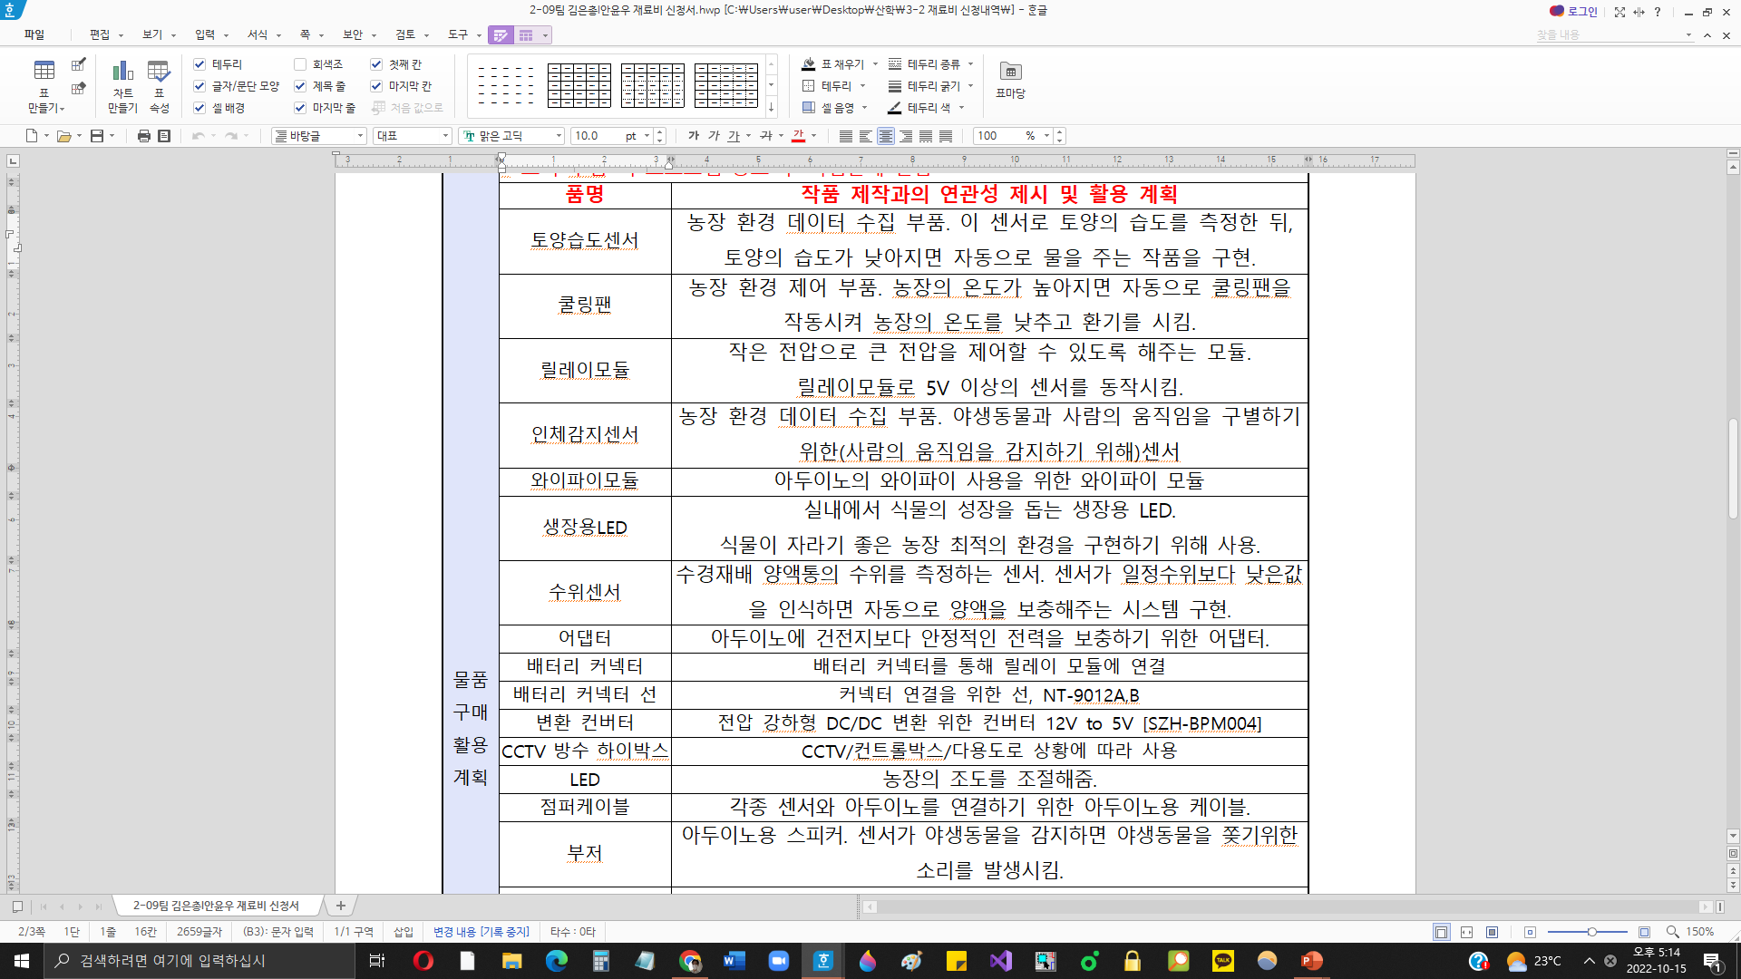

Slide 19
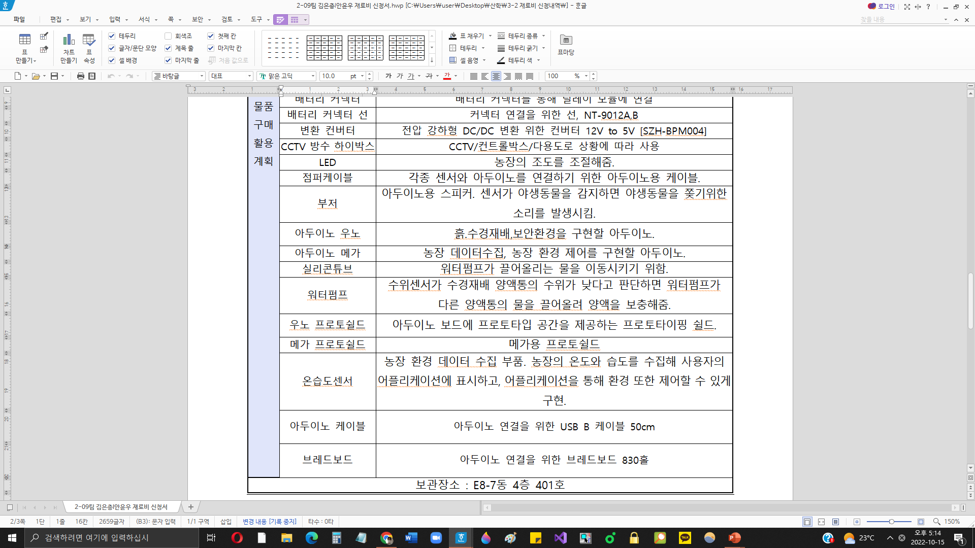

Slide 20
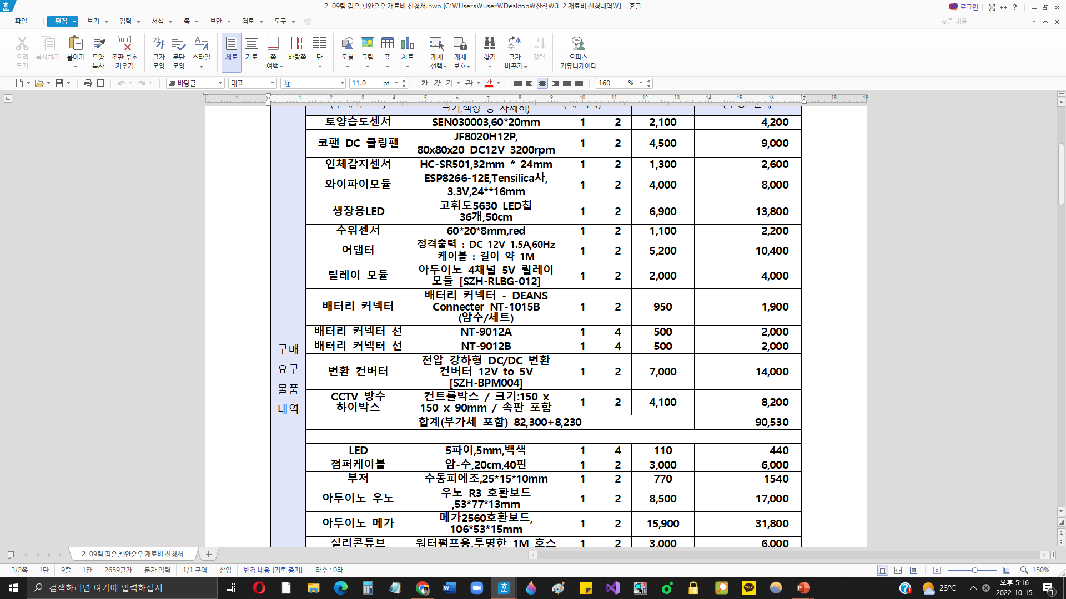

Slide 21
